Slide 1
MENADŽMENT HOTELSKOG DOMAĆINSTVA
AKADEMIJA STRUKOVNIH STUDIJA BEOGRAD
PREDMET :
UPRAVLJANJE KVALITETOM U HOTELIJERSTVU
Predmetni nastavnik: Dr Dragan Živković

Slide 2
Krajnji cilj i ishod predmeta
Krajnji cilj i ishod predmeta je:
1) da studenti steknu neophodna znanja (razumeju
suštinu) kvaliteta i upravljanja kvalitetom u hotelijerstvu,
2) da se upoznaju sa metodologijom uspostavljanja
ključnih upravljačkih (menadžment) sistema, i
3) da ovladaju stručnom terminologijom koju će im biti od
koristi u praktičnom radu u hotelijerstvu

Slide 3
UPRAVLJANJE KVALITETOM U HOTELIJERSTVU
1. Definisanje i značaj kvaliteta
2. Kvalitet u uslužnim delatnostima
3. Mesto usluga u privrednom razvoju
- u međunarodnoj trgovini, učešće u BDP, učešće u zaposlenosti
4.Pozicija turizma u strukturi međunarodne privrede
- broj učesnika u međ. turizmu, dev. priliv,učešće u BDP, izvozu roba i usluga
5. Mesto i uloga hotelijerstva u privrednom razvoju

Slide 4
Definisanje i značaj kvaliteta
Pojam kvaliteta asocira na ”nešto izuzetno”, „nešto vredno“ ili „nešto što je u očima potrošača iznad očekivanja“.
Qualitas (lat.reč)=vrednost, kakvoća, svojstvo ili osobina koja označava određeni predmet, usklađenost sa zahtevima, zadovoljenje
Def. kvaliteta usluga je kompleksnije od kval. roba (nepopipljivost)
Proizvodno zasnovane definicije -zasnivaju se na objekt. kriter. merenja kod fizički opiplj. dobara, gde ukus, potrebe ili preferenc. nemaju uticaja na viđenje kvaliteta
Definicije zasnovane na korisniku - zasnivaju su na subjektivnoj oceni potrošača i zavise prvenstveno od lične percepcije pojedinih karakteristika usluge.
Procesno zasnovane definicije– usklađivanje procesa pružanja usluga sa zahtevima korisnika
Vrednosno zasnovane definicije-posmatraju kval. kao vrednost koja ima cenu
Transcendentalni pristup u definisanju pojma kvaliteta - polazi od toga da se radi o vrhunskoj usluzi koja prevazilazi očekivanja njenih korisnika

Slide 5
Definisanje kvaliteta
►Pristipi koji danas dominiraju u definisanju kvaliteta usmereni su na zadovoljavanje potreba i očekivanja potrošača
- Filip Krozbi kvalitet posmatra kao „potpuno odsustvo grešaka u proizvodu (usluzi) koje se postižu kroz aktivnosti preduzeća, i to u prvom pokušaju, tj. bez grešaka od početne do završne faze“. Greške su rezultat nedovoljnog znanja, iskustva i nedovoljne pažnje.
- Stevenson pod kvalitetom podrazumeva „sposobnost proizvoda ili usluga da dosledno zadovoljavaju očekivanja kupaca ili ih čak i prevazilaze“.
- Avelini kvalitet posmatra kao „nivo zadovoljenja potreba i zahteva potrošača, odnosno, usklađenost s njihovim zahtevima i očekivanjima“.
- Kotler kvalitet definiše kao „ukupnost osobina i karakteristika proizvoda ili usluga koji proizilaze iz njihove sposobnosti da zadovolje postojeće ili implicirane potrebe potrošača“.

Slide 6
Definisanje kvaliteta
ISO (2005) kvalitet = „nivo do kog skup svojstvenih karakteristika ispunjava zahteve“. pri čemu se pod karakteristikama podrazumevaju osobine na osnovu kojih se pravi razlika u oceni kvaliteta. One mogu biti: svojstvene ili pridodate; kvalitat.ili kvant; fizički merljive; funkcional.; čulno osećene (miris, ukus, sluh, dodir i dr.) i izražene ponašanjem (ljubaznost, istinitost, komunikativnost). Pod zahtevom se podrazumeva obavezna (podrazumevana) potreba ili očekivanje. Zahtevi su determinisani kontinuiranom komunikacijom gostiju, front line zaposl. i menadžm. hot.
- Kvalitet hot. uslug čine njihova svojstva koja obezbeđuju zadovoljavanje potreba i očekivanja korisnika te usluge koji daje konačnu ocenu o stepenu ostvar. zadovoljstva. Suština je ispuniti ili nadmašiti njihova očekivanja
- Kvalitet hot. usluga treba da korespondira sa očekivanjima gostiju i ostvarenim stepenom njihovog zadovoljstva. Ukoliko gost nije zadovoljan kvalitetom usluge onda ona nije ispunila njegova očekivanja.

Slide 7
Mesto usluga u privrednom razvoju
Savremeni koncept kvaliteta - tvorevina iz Japana, koju kasnije prihvataju i Evropa, Amerika i zemlje Južne i Istočne Azije.
Ekspanzija uslužnog sektora ogleda se kroz kontinuirano povećanje udela ovog sektora u:
međunarodnoj trgovini – 20%;
BDP – 55 - 60%; (Belgija, Luksemburg, Danska, Holandija, SAD, Hong Kong, Francuska preko 75%), i
- zaposlenosti – preko 60%.

Slide 8
Pozicija turizma u strukturi međunarodne privrede
-1950. u međ. turističkom prometu učestvovalo je oko 25 mil. turista, a devizni prihod - 2.1 mlrd. dolara (93,5% prometa i 94,4% prihoda ostvarivan je u Evropi i SAD).
- 2012 broj učes.u međ. turiz. 1 mlrd., DP preko 1.140 mlr.&
- Učešće prihoda od međ. turizma u:
- izvozu usluga - 34%,
- u svetskoj razmeni roba i usluga - 7,2%,
- broj zaposlenih premašuje cifru od preko 150 miliona (svaki 15 zaposlen u ovoj del.- na 1. mlrd. $ kreira 20.000 nov. rad. mesta
-1950 – 2007. prosečna stopa rasta turizma 5,7% (broj tur.)
-1950 – 2007 prosečna stopa rasta priliva 10%

Slide 9
Struktura hotelske i industrije
1) mali hoteli koji posluju samostalno,
2) hoteli u sastavu velikih hotelskih ili drugih kompanija,
3) hotelski lanci
- korporativni lanci prepoznatljivi po jakoj marci, kvalitetu, sadržaju, ceni,načinu pružanja usluga i drugim obeležjima konkretnog lanca. Više od polovine ovih lanaca su iz SAD (Hilton, Marriot, Hyatt, Best Western, Starwood) Od ostalih tu su i: Acor, Sole Mellia, i dr.)
- kompanije za menadžment - visokostruke kompanije koje upravljaju različitim markama hotela korporat.lanaca ili njihovih delova, često
datim u franšizu, kao i svojim markama ili nezavisnim hotelima koji nemaju opstvenu marku (Marriott, Extended Stay Hotels, Inter Continental Hotels Group, Hilton Hotels Corporation, Accor, The Rezidor Hotel Group i dr.)
4. hotelski konzorcijumi - nastali kao rezultat dobrovoljnih integracionih
procesa hot. preduzeća, radi odstvarivanja određenih pogodnosti
(REZOlutions, Supranational Hotels, Design Hotels, Logis Hotels, Pegasus Solutions” i dr

Slide 10
Značaj i uloga hotelijerstva u privrednom razvoju
● Ekonomski uticaji hotelijerstva:
- hotelijerstvo - tržište brojnim privred. i neprivred. delatnostima
- faktor angažovanja radno sposobnog stanovništva
- delatnost kroz koju se postižu daleko povoljniji izvozni efekti
- faktor ravnomernijeg i ubrzanijeg privrednog razvoja
● Uticaji na ukupna društvena, kulturna, obrazovna i druga kretanja
● Broj smeštajnih jedinica
22 mil. soba (Evropa -38%, Amerka-36% i Ist. Azija i Pacifik -18% itd.)

Slide 11
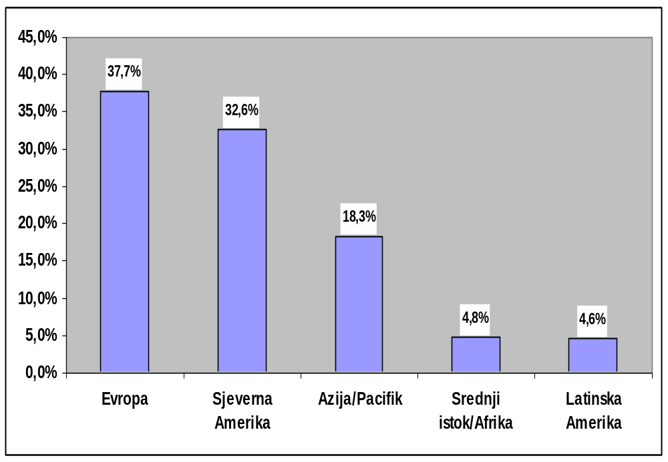
Razmeštaj smešt. kapaciteta

Slide 12
♣ ♣ Karakteristike kvaliteta u hotelijerstvu
Karakteristike kvaliteta u hotelijerstvu
Hotelski proizvod
- Komponente hotelskog proizvoda
- Nivoi i oblici ispoljavanja kvaliteta hotelskog proizvoda
Ključne osobine kvaliteta hotelskih usluga
Dimenzije kvaliteta hotelskih usluga

Slide 13
Karakteristike hotelijerstva
Hotelska ponuda, za razliku od drugih oblika smeštajne ponude (odmarališni hoteli, kazino, pansioni, prenoćišta, moteli, turist apartmani, vile, hosteli, kampovi, zdravstveno orijentisani oblici smeštaja i dr.), podrazumeva viši nivo komfora, širi spektar usluga i brojne neugostit. sadržaje, drugim rečima garantovani kvalitet koji ga i preporučuje gostu.
Obavljanje ove delatnosti uslovljeno je postojanjem objekata namnskog karaktera koji moraju da ispunjavaju odgovarajuće prostorno, teh.-tehnološke, org.-kadovske, sanitsarno higijenske i dr. standarde
Hoteli predstavljaju najhomogeniji deo ug. smeš. delatnosti, jer se kroz njihovo funkcionisanje odražavaju sve bitne odlike radnog procesa ostalih vrsta smeš. objekata. Kao takvi oni reprezentuju ukupnu smešt. ponudu i predstavljaju okosnicu hotelske industrije

Slide 14
Karakteistike hotelskog poslovanja
● KVALITET usluga koje hot. preduzeća stvaraju i nude svojim gostima, čine njihova svojstva koja treba da obezbede zadovoljstvo korisnika tih usluga.
➢ heterogenost hotelske strukture (dobavljači, posrednici, organi lok. uprave)
neopipljivost značajnog dela usluga (ponašanje osoblja, nemogućnost skladišt., ne mogu biti patentirane, veoma teško se mogu pokazati i pre njihovog konzumiranja i sl)
istovremenost odvijanja procesa proizvodnje i potrošnje (nemogućnost eliminisanja lošeg proizvoda, uticaj trenutnog raspoloženja osoblja i sl.)
proizvodno - uslužni karaktera rada
➢ način komunikacije i prodaje usluga- usl. se prodaje nepoznatom kupcu unapred)
visok stepen interpersonalnih odnosa zaposlenih i gostiju,
➢ varijabilnost – neujednačenost hotelske usluge,
➢ odsustvo svojine nad uslugom,
naglašen sezonski karakter poslovanja i osetljivost na promene.
snobizam, igre na sreću, brojnost sadržaja, najveći profit od prodaje hot.

Slide 15
heterogenost hotelske strukture
Trgovina
Zanatstvo
Agencije i dr. posred.
Eksperti i konsultanti
Banke i
osiguranje
HOTEL
Lokalna
uprava
Sport i
rekreacija
Kultura i
zabava
Saobraćaj

Slide 16
Hotelski proizvod
●Proizvod kojeg stvaraju i iznose na tržište hot. pred. je svojevrsna kombin. proizvoda i uzajamno povezanih i uslovljenih usluga koje ga umnogome čine različitim od industriskog proizvoda. Ta kombinacija proizvoda i usluga prodaje se u vidu usluge smeštaja kao osnove hotelskog proizvoda (pojedinačna usluga - smeštaj, hrana, piće i druge usluge, ili kompletna usluga – paket aranžman) Proizvod = Usluga (hotelski uslužni proizvod) Razlika u odnosu na mat. proizvod (serijska)
● Komponente hotelskog proizvoda:
1. Lokacija - prostorni okvir u kojem hotel funkcioniše
2. Sadržaji - hot. infrastruktura i radna sredina u kojoj borave gosti
3.Usluga - objedinjenost svih komponenti uobličenih zasposl. osoblje
4. Imidž – slika hotela u svesti gostiju
5. Cena - vrednost koju hotel hotel ostvaruje kroz lokaciju, izgled, uslugu,
imidž i zadovoljstvo koje imaju korisnici usluga.
●Svaki hot. proizvod sadrži komb. ovih elemenata, koja se može dalje rasčlaniti, obzirom na veoma različite potrebe turista i brojne sadržaje uvedene radi zadovoljavanja njihovih potreba. Na menadžmentu je da kreira širu lepezu sadržaja kako bi proizvod učinio što više atraktivnim. Samo oni hoteli koji u svojoj ponudi budu obezbedili široku lepezu sadržaja mogu očekivati uspeh.

Slide 17
Nivoi hotelskog proizvoda
● Hot. proizv. treba posmatrati sa aspekta zadovoljenja potreba i oček.tur.
● Kupac/turista kupuje korist koju mu proizvod nudi u zadovoljavanju
njegovih potreba a ne karakteristike tog proizvoda (Levit)
● Za turistu kao korisnika usluge hot.proizvod znači mnogo više od njegovih fizič. osobina. Njemu su, pored osnovnog sadržaja (opremljena soba, TV, tel., kupat i sl.), potrebni i drugi sadržaji koji omogućavaju dodatno zadovoljstvo (zabava, rekreacija, pažnja i sl.) i koji taj hotel čine različitim od ostalih. Prošlo je vreme kada su smeštaj i hrana bili jedini proizvod
● Hotelski proizvod, kao složena kategorija, može se razložiti na više nivoa. Razlike koje se javljaju u poimanju proizvoda više su posledica različitog broja i uloge nivoa koje proizvod sadrži, mada postoji saglasnost oko toga da je prvi osnovni nivo ono bez čega proizvod ne bi mogao da ispuni svrhu svog postojanja
● Prvi nivo -jezgro proizvoda, odnosno osnovni proizvod (osn korist za tur),
● Drugi nivo -formalni proizvod, odnosno opipljiv proizvod ,
● Treći nivo uvećan ili unapređen proizvod (bazen, spa, sauna i sl).

Slide 18
Nivoi hotelskog proizvoda(usl)
Različiti nivoi hot. proizvod predstavljaju raznovrsne usluge koje hotel nudi gostima
Paket usluga može da se ponudi različitim trž. segmentima kao:
- paket osnovnih elemenata - smeštaj hrana i piće (namenjen širem trž. )
- paket potpunijeg sadržaja namenjen ciljnom trž. (bazen, velnes, garaža,
internet i dr.)
- poludnevni paket
- dnevni paket
- vikend program (syti break)
U definisanju hot. proizvoda uvek se mora voditi računa o nivoima, jer su
oni od značaja za opredeljenje različitih tržišnih segmenata

Slide 19
Oblici ispoljavanja kvaliteta u hotelijerstvu
U postupku usaglašavanja hot. proizvoda sa zahtevima turiste susreću se različiti oblici ispoljavanja kvaliteta
Obavezni ili definisani kvalitet – usklađenost sa urvrđenim normama
Objektivni kvalitet - usaglašenost kvaliteta sa ustanovljenim zahtevima
Očekivani kvalitet - formira se na predstavi o kvalitetu na osnovu informacija ili obaveznog kvaliteta koji garantuje određena kategorija.
Potrebni kvalitet odražava ona svojstva proizvoda kojima se obezbeđuje zadovoljavanje potreba i zahteva korisnika usluga
Integrisani kvalitet - stepen do koga se kvalitetom parcijalnih hot. proiz. ostvaruje usaglašenost sa zahtevima dominantnih trž. segmenata na nivou tur. destinacije
Doživljeni kvalitet -rezultat neposrednih iskustava korisnika hotelskih usluga koja nastaju u toku konzumiranja hotelskog proizvoda
Atraktivni kvalitet - prevazilaženje očekivanja hotelskih gostiju
Totalni kvalitet – vrhunski kvalitet u svim procesima kreiranja i pruž. hot. usl.

Slide 20
Ključne osobine kvaliteta hotelskih usluga
Vrednost kvaliteta hot. usl. proizvoda opredeljena je određenim svojstvima
(osobinama) koje taj proizvod poseduje i koje ga čine kvalitetnim
►Ocene o kvalit. hot. usl.donose se na osnovu sledećih osobina
1. Opipljivost - prisustvo fizič. elemenata – materijalizacija usluge;
2. Pouzdanost - sposobnost da se obećana usluga izvrši na dogovoreni način (ova osobima je pod kontrolom front line osoblja);
3. Odgovornost - sposobnost reagovanja (brižljivost, spremnost da se pomogne i pruži brza usluga);
4. Sigurnost-sposobnost zaposl. da gosti steknu poverenje u njih;
5. Empatija- saosećanje sa gostima, odnosno poklanjanje posebne pažnje svakom hotelskom gostu;
Pored njih koriste se i kredibilitet, komunikacije, kompetencije,
dostupnost i dr.

Slide 21
Dimenzije kvaliteta hotelskih usluga
Hotelski proizvod – lanac povezanih usl. koje se obavljaju u određenom prostoru koji je tehničko-tehnološki, organizaciono, procesno i kadrovski definisan
Tehničko - tehnološke dimenzije - uslovljene su prostornim, građevinskim i tehnološkim karakteristikama samog hotelskog objekta
Funkcionalne dimenzije kvaliteta -uslovljene su ljudskim faktorom
Prostorne dimenzije kvaliteta –uslovljene su kvalitetom okruženja
Ekološka dimenzija kvaliteta- orijentacija na očuvanje prirode
Socijalna ili etička dimenzija kvaliteta – dolazi do izražaja u vreme elementarnih nepogoda
Estetske dimenzije - uklapanje objekta u ambijent okruženja, eksterijer, enterijer hotela, usklađenost pružanja usluga sa stilom gradnje i sl.
Ekonomska dim. - ostvarivanje dobiti na bazi zadovolj. potreba gosta,
Navedene osobine ne treba posmatrati izolovano

